Slide 1

制作人：马鑫

Slide 2
淘宝
公司简介.
宝网是亚太地区较大的网络零售、商圈，
由阿里巴巴集团在2003年5月创立。
淘宝网 是中国深受欢迎的网购零售平台。

Slide 3
淘宝三大发展战略
01
02
03
社区化
内容化
本地生活化
跟所有的商家能够合作起来，跟所有合作伙伴合作起来，把我们原来的货架再往上升一级，变成各种各样消费资讯和内容。
所有商家都在图片文字上做文章，出现了很多在图片和文字上的创意，包括各种互动的技术，未来会被更充分的去运用。
根据用户的需求，能够基于地理位置，能够使得商品和服务的供给需求能够更好的匹配。

Slide 4
主要产品
天猫（淘宝商城）
聚划算
“天猫”（英文：Tmall，亦称淘宝商城、天猫商城）原名淘宝商城，是一个综合性购物网站。2012年1月11日上午，淘宝商城正式宣布更名为“天猫”。
淘宝聚划算是阿里巴巴集团旗下的团购网站，淘宝聚划算是淘宝网的二级域名，已经成为展现淘宝卖家服务的互联网消费者首选团购平台，确立国内最大团购网站地位。
天猫国际
天猫超市
天猫国际是阿里巴巴集团在2014年02月19日当天宣布正式上线的，天猫国际主要是为国内消费者直供海外原装进口商品。2018年2月27日，菜鸟天猫用区块链技术溯源海淘商品 打击物流信息造假
天猫超市是淘宝天猫商城全新打造的本地网上零售超市，仅限开通城市购买实现购买次日送达。
淘金币
淘宝拍卖
淘金币是淘宝网的虚拟积分。在淘金币平台上，买家能够兑换、竞拍到全网品牌折扣商品；也可以兑换、抽奖得到免费的商品或者现金红包，并可以进行线上线下商家的积分兑入。
2016年5月18日，阿里巴巴集团宣布，旗下 “闲鱼” 和 “拍卖” 业务将 “合并同类项”。两者将共同探索包括闲鱼拍卖、闲鱼二手交易、闲鱼二手车在内的多种分享经济业务形态。

Slide 5
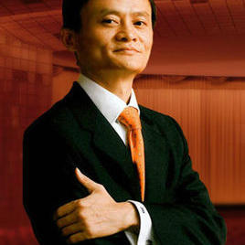
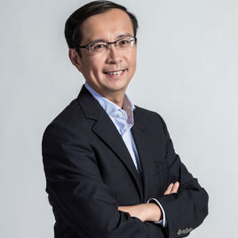

阿里巴巴集团
马云
张勇
童文红
阿里巴巴集团主要创始人，现担任阿里巴巴集团董事局主席、日本软银董事、大自然保护协会中国理事会主席兼全球董事会成员、华谊兄弟董事、生命科学突破奖基金会董事、联合国数字合作高级别小组联合主席。
阿里巴巴集团首席执行官，同时是阿里巴巴集团董事局董事，阿里巴巴合伙人创始成员。同时担任美国和香港多家上市公司的董事，包括海尔电器、银泰商业集团和微博等。2015年5月张勇兼任银泰商业集团董事局主席。2015年9月兼任阿里体育集团董事长。
阿里巴巴集团首席人力官（CPO）、菜鸟网络董事长。2000年童文红进入阿里巴巴的第一个职位是公司前台，一步一步做到阿里巴巴资深高级副总裁，现任阿里巴巴资深副总裁，相比其他合伙人，童文红最具传奇色彩。
Notes:
http://pixabay.com/static/uploads/photo/2014/08/06/11/19/businessman-411487_640.jpg
http://pixabay.com/static/uploads/photo/2015/01/08/18/29/entrepreneur-593358_640.jpg
http://pixabay.com/static/uploads/photo/2012/02/23/08/42/beautiful-15742_640.jpg

Slide 6
淘宝重大突破
亚洲最大购物网站
进军MR（混合现实）
2006年，淘宝网成为亚洲最大购物网站，淘宝网第一次在中国实现了一个可能——互联网不仅仅是作为一个应用工具存在，它将最终构成生活的基本要素"。
2018年8月8日上午消息，阿里巴巴淘宝将进军MR（混合现实）购物领域，即将在2018年造物节上推出产品——淘宝买啊。此次淘宝与微软HoloLens合作，通过“混合现实”技术将超现实的未来购物体验实现。
淘宝成立
中国最大卖场
2003年5月10日，淘宝网成立，由阿里巴巴集团投资创办。
2009年，已成为中国最大的综合卖场，全年交易额达到2083亿元。

Slide 7
THANKS FOR PURCHASING
85Ryan

